Slide 1
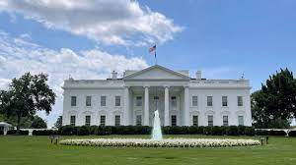
2024 թվականի մարտի 6-9 ԱՄՆ-ի ք․ Վաշինգտոն գործուղման վերաբերյալ

Slide 2
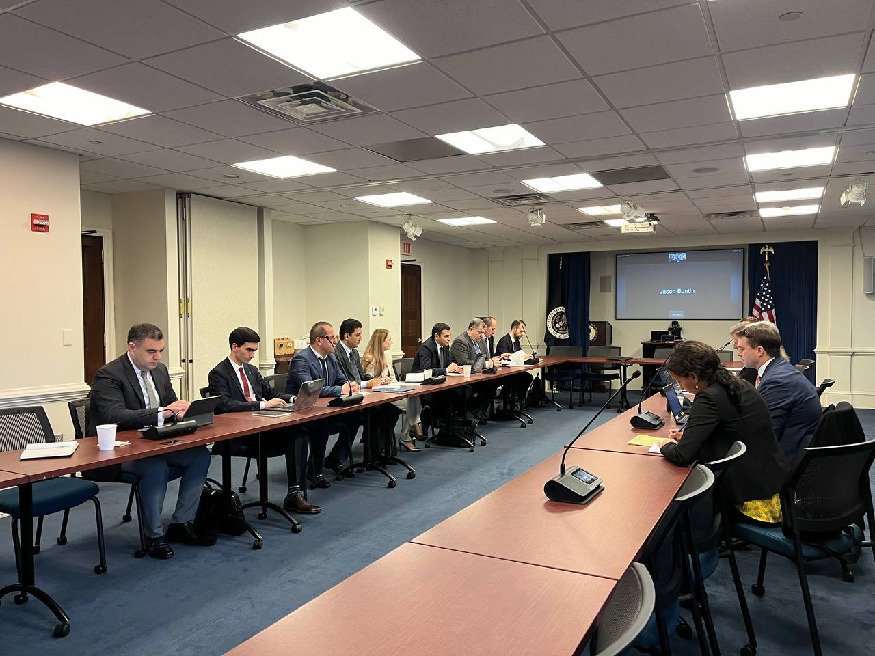
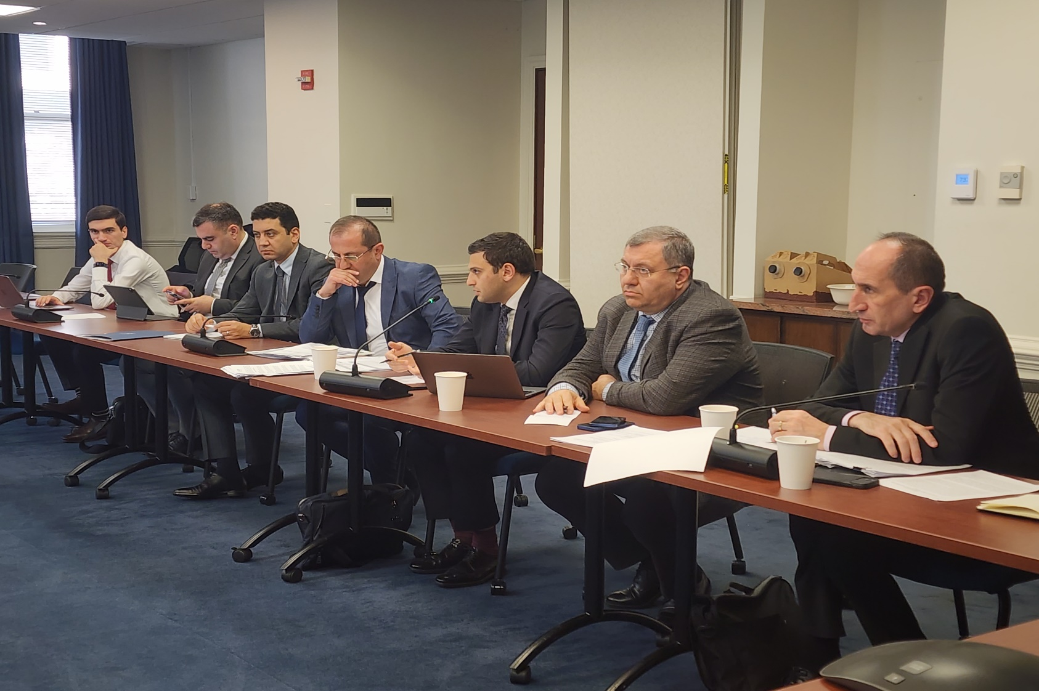
2024 թվականի մարտի 7-8-ին ԱՄՆ-ի Վաշինգտոն քաղաքում կայացել է Հայաստանի Հանրապետության և Ամերիկայի Միացյալ Նահանգների միջև Առևտրի և ներդրումների հարցերով աշխատանքային խմբի (TIFA) հերթական նիստը։ Նիստի օրակարգում առկա էին նաև Հայաստանի Հանրապետության սննդամթերքի անվտանգության տեսչական մարմնի (այսուհետ՝ Տեսչական մարմին) գործառույթներին առնչվող հարցեր, որի համար Վաշինգտոն էի գործուղվել նաև ես։
www.snund.om

Slide 3
Տեսչական մարմնի գործառույթներին առնչվող նիստի օրակարգի հարցերն էին՝
Export/Import Process Digitization Support
Regulations affecting imports of U.S. poultry
U.S. requirements for imports of meat products and fresh apricots
Օրակարգի հարցերի վերաբերյալ քննարկման արդյունքները ներկայացնելուց առաջ նախ ցանկանում եմ հակիճ ներկայացնել ԱՄՆ-ի սննդամթերքի անվտանգության, անասնաբուժության և բուսասանիտարիայի բնագավառում հսկողություն իրականացնող մարմիններին, դրանք են՝

Slide 4
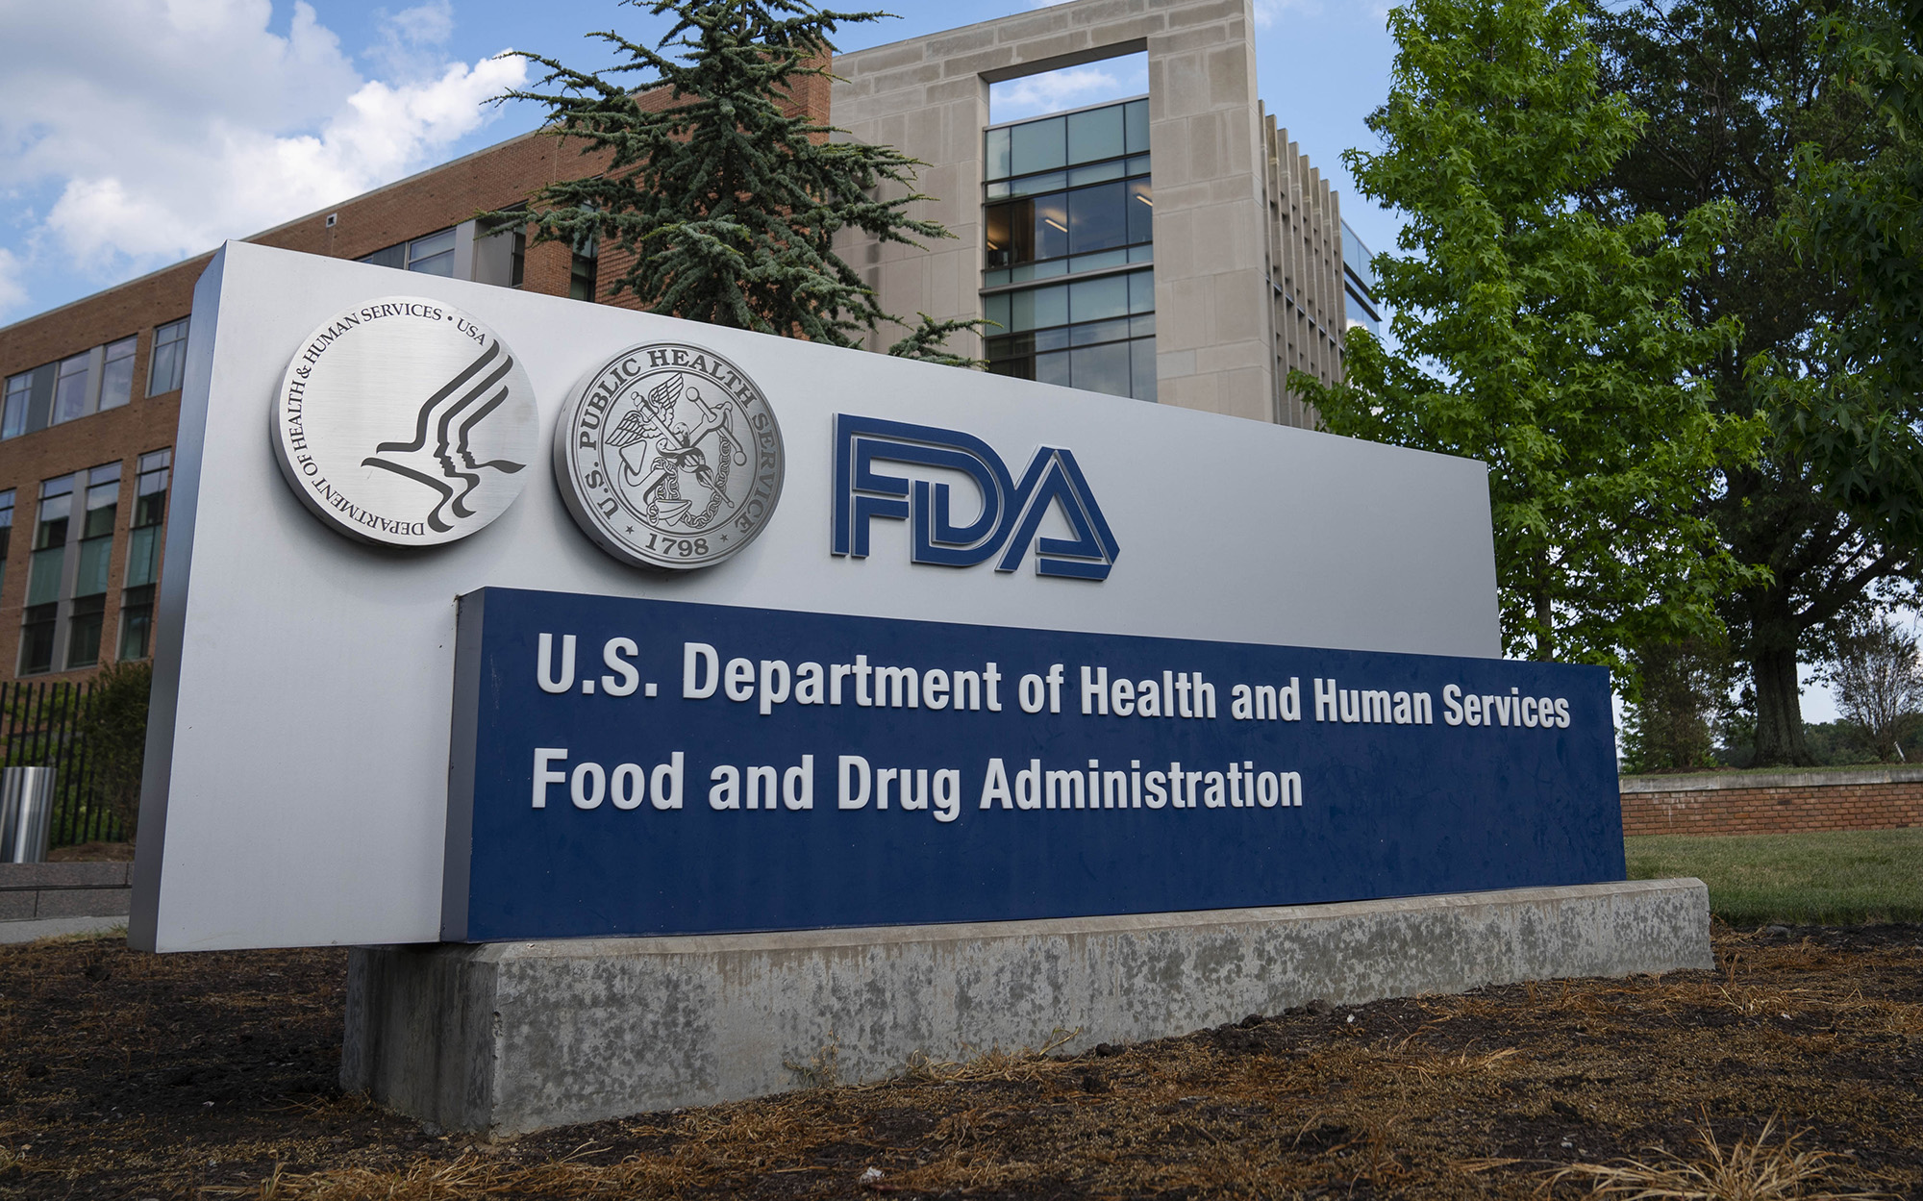
ԱՄՆ առողջապահության և մարդկանց ծառայության դեպարտամենտի Սննդամթերքի և դեղորայքի ադմինիստրացիան (այսուհետ՝ FDA), որի ենթահսկման բեռներն են հանդիսանում սննդամթերքը (բացառության միս-մսամթերքը, թռչնամիսը, թռչնի ձուն), կերերը և կերային հավելումները, անասնաբուժական դեղերը և պատվաստանյութերը և այն պատասխանատու է իր ենթահսկման բեռների անվտանգության մասով։

Slide 5
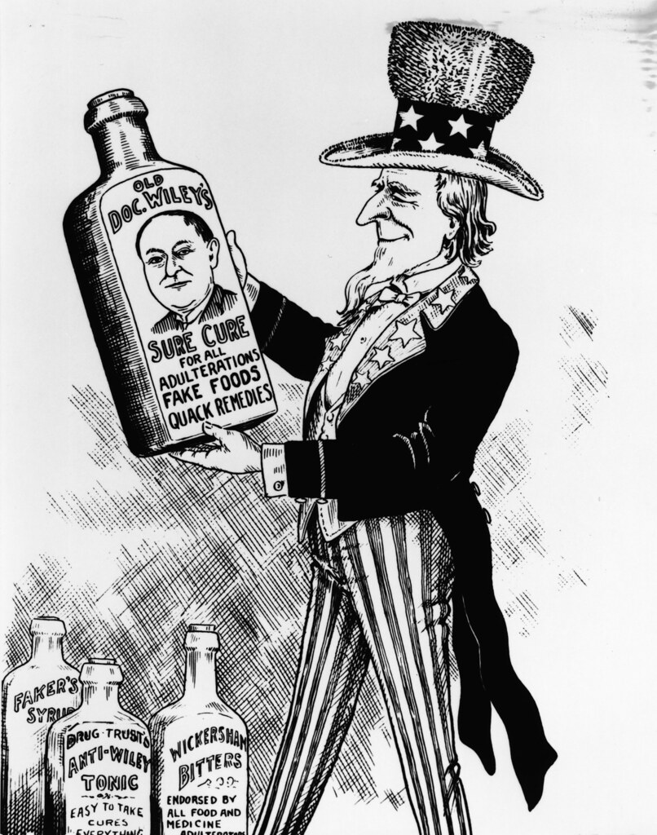
FDA հիմնադրման օրը համարվում է 1906 թվականի հունիսի 30-ն, այդ օրը ԱՄՆ նախագահ Թեոդոր Ռուզվելտը ստորագրել է Սննդամթերքի և դեղերի մասին օրենքը (Food and Drug Act)․
2023 թվականի FDA տարեկան բյուջեն կազմել է 8,4 միլիարդ դոլար, ունի մոտ 18000 աշխատակից։

Slide 6
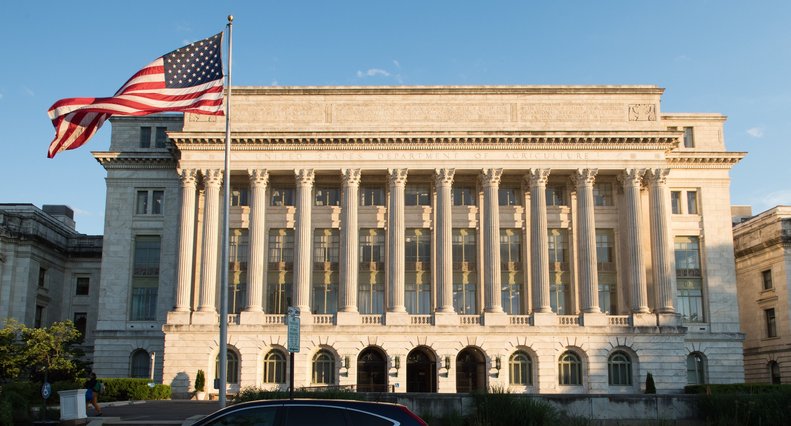
ԱՄՆ գյուղատնտեսության դեպարտամենտի (այսուհետ՝ Դեպարտամենտ) Սննդամթերքի անվտանգության և տեսչական ծառայության (այսուհետ՝ FSIS), որի ենթահսկման բեռներն են հանդիսանում միս-մսամթերքը, թռչնամիսը և թռչնի ձուն և այն պատասխանատու է իր ենթահսկման բեռների անվտանգության մասով։
FSIS-ի 2023 թվականի տարեկան բյուջեն կազմել է 1,435 միլիարդ դոլար, ունի մոտ 9000 աշխատակից։

Slide 7
Դեպարտամենտի Կենդանիների և բույսերի առողջության տեսչական ծառայությունը (այսուհետ՝ APHIS) անասնաբուժական և բուսասանիտարական հսկողության մասով, որի ենթահսկման բեռներն են հանդիսանում անասնաբուժական և բուսասանիտարական հսկողության ենթակա բեռները։
APHIS-ի 2023 թվականի տարեկան բյուջեն կազմել է 2,167 միլիարդ դոլար, ունի մոտ 8000 աշխատակից։
Ցանկանում եմ նշել, որ Դեպարտամենտը ստեղծվել է 1862 թվականի մայիսի 15-ին ԱՄՆ նախագահ Աբրահամ Լինկոլնի կողմից։

Slide 8
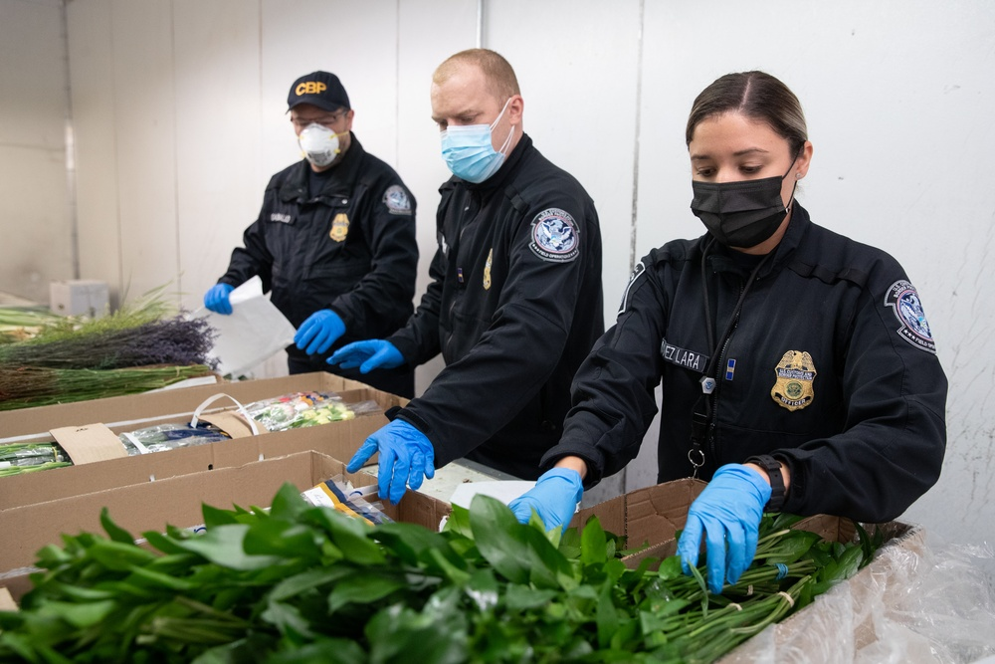
Անասնաբուժական, բուսասանիտարական և սննդամթերքի անվտանգության պետական վերահսկողության մեջ ներգրավված է նաև ԱՄՆ Մաքսային և սահմանների պաշտպանության մարմինը (United States Customs and Border Protection (CBP), որի 58000 աշխատակիցներից մոտ 2200-ը գյուղատնտեսության մասնագետներ են։ CBP գյուղատնտեսության մասնագետները անասնաբուժական, բուսասանիտարական և սննդամթերքի անվտանգության պահանջների պահպանումն ապահովելու նպատակով հսկողություն են իրականացնում սահմանային անցման կետերում:

Slide 9
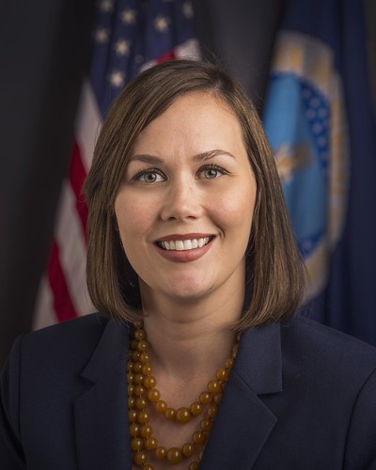
2024 թվականի մարտի 7-ին Հայաստանի Հանրապետության պատվիրակությանն ընդունեց Դեպարտամենտի քարտուղարի տեղակալ (առևտրի և արտաքին գյուղատնտեսության հարցերով) տիկին Ալեքսիս Թեյլորը։
Հարկ եմ համարում նշել, որ ի սկզբանե օրակարգում նախատեսված չի եղել Դեպարտամենտում հանդիպում և այդ հանդիպումը նշանակվել է Տեսչական մարմնի կողմից առաջարկված օրակարգի հարցերի պատճառով և տիկին Թեյլորը Հայաստանի Հանրապետության պատվիրակությանն ընդունած ամենաբարձր պաշտոն ունեցող ԱՄՆ պաշտոնյան էր։
ն
Բեռի զննում

Slide 10
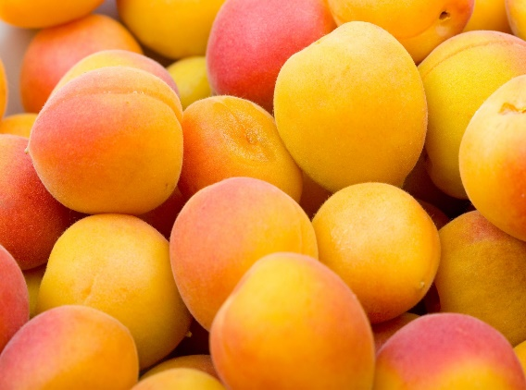
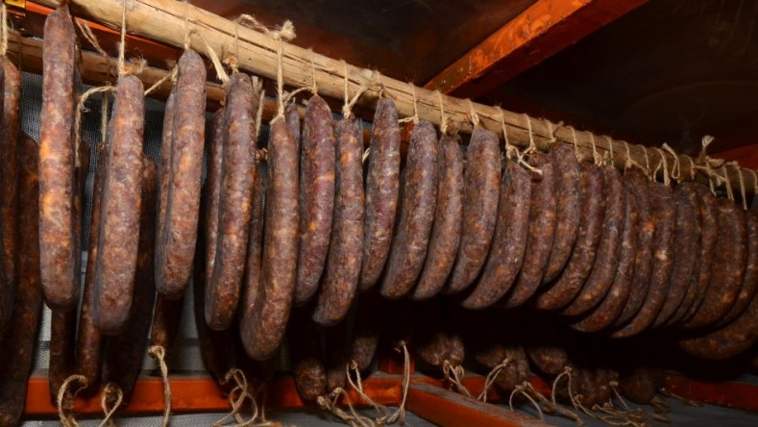
Տիկին Թեյլորը նշեց, որ ծիրանի արտահանման իրավունք ստանալու համար Հայաստանի Հանրապետության լիազոր մարմինը պետք է դիմի APHIS-ին, իսկ մսամթերքի արտահանման իրավունք ստանալու համար Հայաստանի Հանրապետության լիազոր մարմինը պետք է դիմի FSIS-ին ներկայացնելով անհրաժեշտ տեղեկատվությունը, փաստաթղթերը։
Ես իմ ելույթում նշեցի, որ Տեսչական մարմնում տեղի են ունենում բարեփոխումներ և մեզ համար շատ կարևոր է ծանոթանալ ԱՄՆ սննդամթերքի անվտանգության, անասնաբուժության և բուսասանիտարիայի բնագավառի պետական վերահսկողության համակարգի աշխատանքի և հատկապես ոլորտների թվայնացման հարցում իրենց հաջողությունների հետ, որին տիկին Թեյլորն արձագանքեց դրական և հայտնեց իր պատրաստակամությունը մեզ աջակցելու հարցում։

Slide 11
2024 թվականի մարտի 8-ին Խորհրդի նիստի ժամանակ առանձնազրույց եմ ունեցել ԱՄՆ նախագահի ադմինիստրացիայի առևտրային ներկայացուցչի գրասենյակի գյուղատնտեսության գծով տնօրեն Լեո Ռոյթմանի հետ, ում ներկայացրել եմ ԱՄՆ-ից Հայաստանի Հանրապետություն արտահանվող թռչնամսի նկատմամբ հսկողության տեսակներն։ Պարոն Ռոյթմանի հետ զրույցի ժամանակ նշեցի, որ ԱՄՆ-ի արտադրության թռչնամիսը շատ հաճախ ՀՀ ներմուծվում է Վրաստանի միջոցով, հետևաբար ԱՄՆ-ից ՀՀ արտահանվող թռչնամսի ծավալների նվազման մասին իրենց տեղեկատվությունը կարող է իրականությանը չհամապատասխանել։

Slide 12
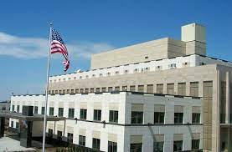
Խորհրդի նիստի, ինչպես նաև ԱՄՆ-ում ՀՀ դեսպանատանը կայացած ընդունելության ժամանակ, առանձնազրույցներ եմ ունեցել Դեպարտամենտի Եվրոպայի, Աֆրիկայի և Մերձավոր Արևելքի բաժնի առևտրային քաղաքականության և աշխարհագրական հարցերի տնօրեն Էմի Ֆրեյթասի, Հայաստանի Հանրապետությունում ԱՄՆ դեսպանատան տնտեսական և առևտրային բաժնի ղեկավար Ուորեն Վիլսոնի հետ, որոնց հետ քննարկել եմ Տեսչական մարմնի և ԱՄՆ լիազոր մարմինների հարաբերությունների զարգացման հարցերը։ Տիկին Ֆրեյթասը և պարոն Վիլսոնը իրենց պատրաստակամությունը հայտնեցին նպաստելու Դեպարտամենտի, ԱՄՆ լիազոր այլ մարմինների և Տեսչական մարմնի հարաբերությունների խորացմանը։

Slide 13
Ելնելով վերոգրյալներից առաջարկում եմ
ԱՄՆ դեսպանատան աջակցությամբ բանակցել ԱՄՆ լիազոր մարմիննների հետ և փորձել հասնել նրան, որ ԱՄՆ-ի վերահսկողության համակարգերի ծանոթացման նպատակով ԱՄՆ-ն իր միջոցների հաշվին հայ մասնագետների խումբ հրավիրի ԱՄՆ,
Եթե չհաջողվի մեկնել ԱՄՆ, ապա անհրաժեշտ է դիմել ԱՄՆ գործընկերներին, որ առցանց եղանակով հայ մասնագետներին ներկայացնեն իրենց վերահսկողության համակարգերը,
ԱՄՆ-ի վերահսկողության համակարգերի հետ խորությամբ ծանոթանալուց հետո, գնահատենք մեր կարիքները և օժանդակություն ստանալու նպատակով դիմենք ԱՄՆ գործընկերներին։

Slide 14
ՇՆՈՐՀԱԿԱԼՈՒԹՅՈՒՆ

